Slide 1

CHÀO MỪNG CÁC CÔ ĐẾN DỰ GIỜ THĂM LỚP 1/4
Môn: Tiếng Việt
PPCT: 304
Bài: Nếu không may bị lạc (Tiết 4)
GV: Phạm Thị Kiều Oanh

Slide 2

Thứ ba ngày 12 tháng 3 năm 2024
Tiếng Việt
KHỞI ĐỘNG
TRÒ CHƠI: CON SỐ MAY MẮN

Slide 3

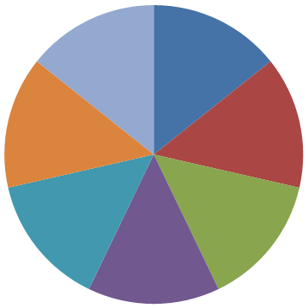

TRÒ CHƠI: CON SỐ MAY MẮN
Điền v hay d?
1
2
3
7
3
d
d
…ề nhà
...ê con
dỗ … ành
v
2
6
v
màu ...àng
4
5
1
4
v
…ội vã
5
6
7
v
d
cái ...ợt
...a dẻ
BẮT ĐẦU QUAY

Slide 4


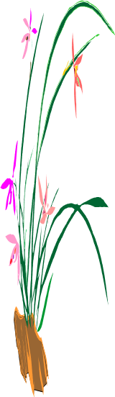


Thứ ba ngày 12 tháng 3 năm 2024
Tiếng Việt
Nếu không may bị lạc (Tiết 4)

Slide 5
Thứ ba ngày 12 tháng 3 năm 2024
Tiếng Việt
Nếu không may bị lạc (Tiết 4)
7. Nghe viết
Nam bị lạc khi đi chơi công viên. Nhớ lời dặn,
Nam tìm đến điểm hẹn, gặp lại bố và em.

Slide 6
Thứ ba ngày 12 tháng 3 năm 2024
Tiếng Việt
Nếu không may bị lạc (Tiết 4)

Slide 7
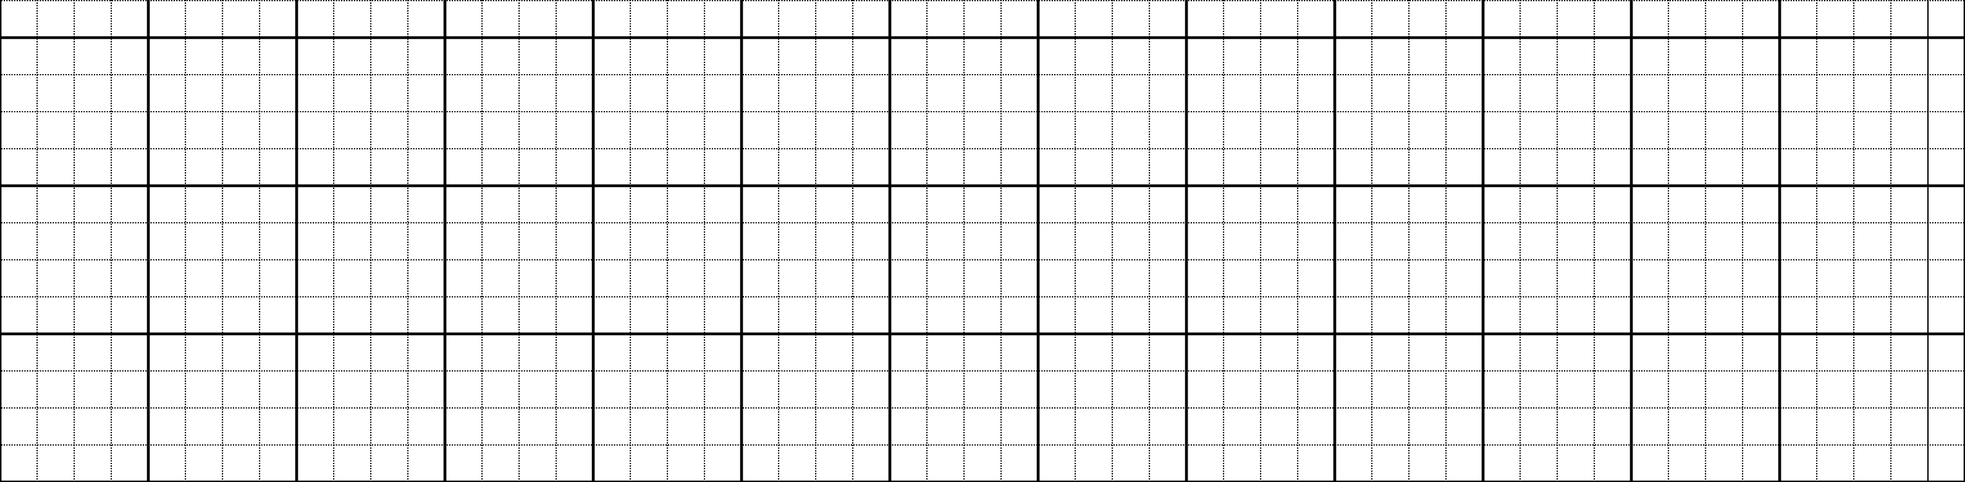
Thứ ba ngày 12 tháng 3 năm 2024
Tiếng Việt
Nếu không may bị lạc (Tiết 4)
7. Nghe viết
Nam bị lạc khi đi chơi công viên. Nhớ lời
dặn, Nam tìm đến điểm hẹn, gặp lại bố và em.

Slide 8

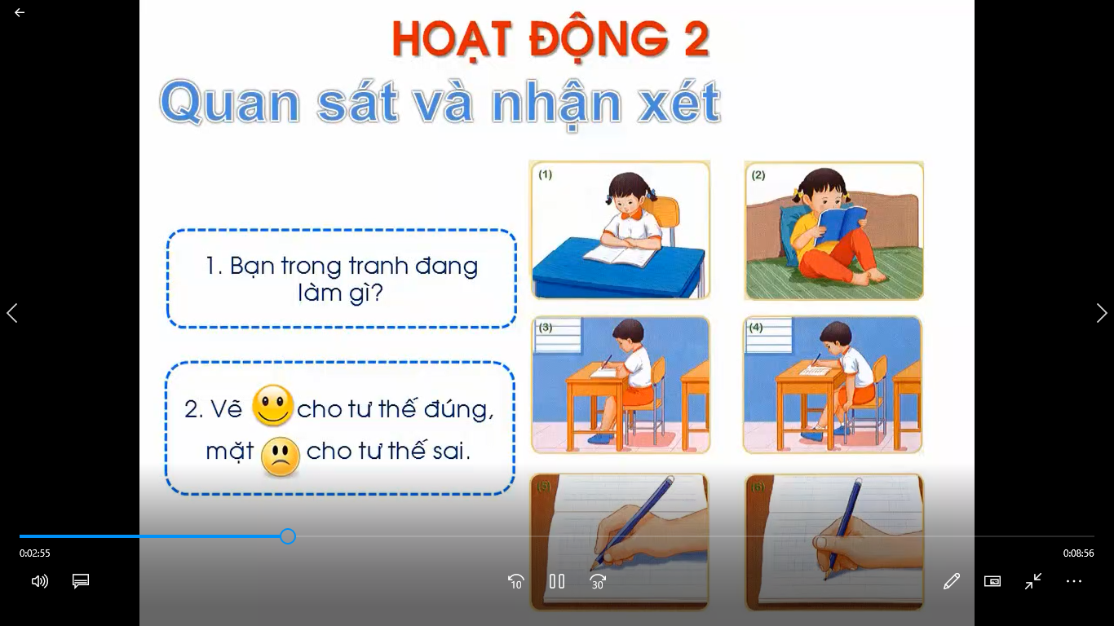
Thứ ba ngày 12 tháng 3 năm 2024
Tiếng Việt
Nếu không may bị lạc (Tiết 4)

Slide 9
Thứ ba ngày 12 tháng 3 năm 2024
Tiếng Việt
Nếu không may bị lạc (Tiết 4)
7. Nghe viết
Nam bị lạc khi đi chơi công viên. Nhớ lời
dặn, Nam tìm đến điểm hẹn, gặp lại bố và em.

Slide 10
Thứ ba ngày 12 tháng 3 năm 2024
Tiếng Việt
Nếu không may bị lạc (Tiết 4)
8. Tìm trong hoặc ngoài bài đọc Nếu không may bị lạc từ ngữ có tiếng chứa vần im, iêm, ep, êp
Thảo luận nhóm đôi 2’

Slide 11
im | iêm | ep | êp
màu tím, quả sim, con nhím, cây kim,... | dừa xiêm, thanh kiếm, que diêm, tiết kiệm,… | đôi dép, cái kẹp, xinh đẹp, lễ phép,… | bếp lửa, xếp hàng, gạo nếp, tệp giấy,…

Slide 12
Thứ ba ngày 12 tháng 3 năm 2024
Tiếng Việt
Nếu không may bị lạc (Tiết 4)
9. Trò chơi: Tìm đường về nhà
Đường về nhà thỏ phải đi qua những từ ngữ có bông hoa cần thay bằng gi. Em hãy giúp thỏ tìm đường về nhà nhé.

Slide 13
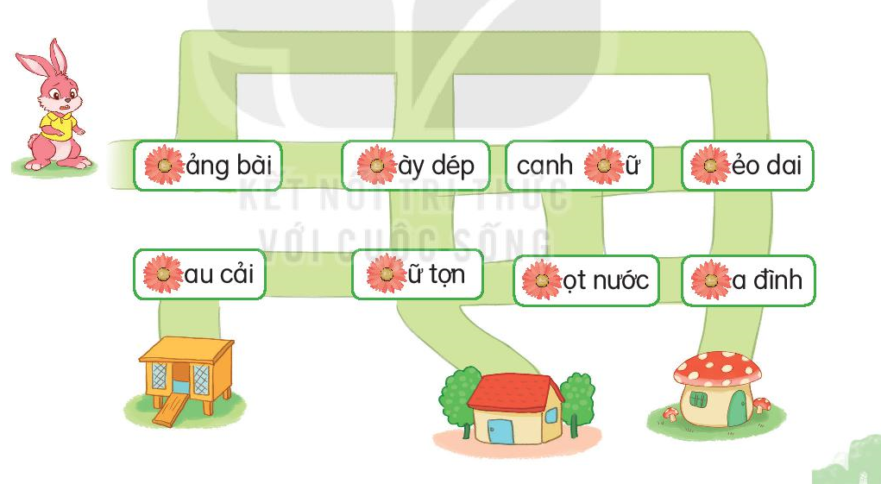
Thảo luận nhóm đôi 2’

Slide 14
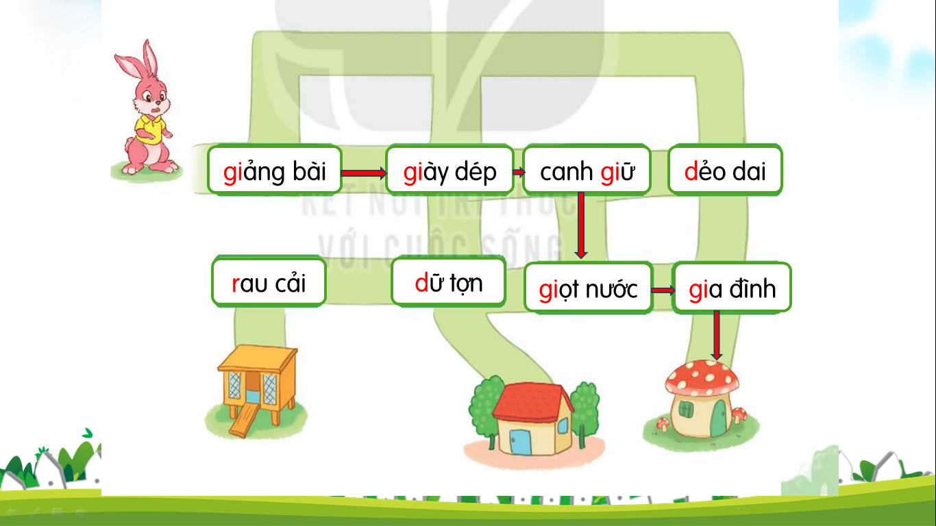

Slide 15



Củng cố

Slide 16
Thứ ba ngày 12 tháng 3 năm 2024
Tiếng Việt
Nếu không may bị lạc (Tiết 4)
Chọn từ viết đúng chính tả:
cặp gia
gia đình

Slide 17












NHẬN XÉT TIẾT HỌC

Slide 18

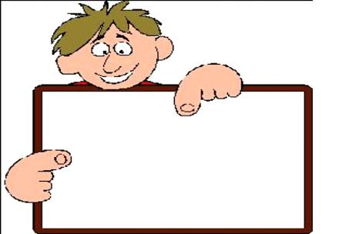
Dặn dò
Xem lại bài.
Xem trước bài : Đèn giao thông.

Slide 19

XIN CHÂN THÀNH CẢM ƠN
QUÝ THẦY CÔ GIÁO VÀ CÁC EM
Notes:
19

